Slide 1
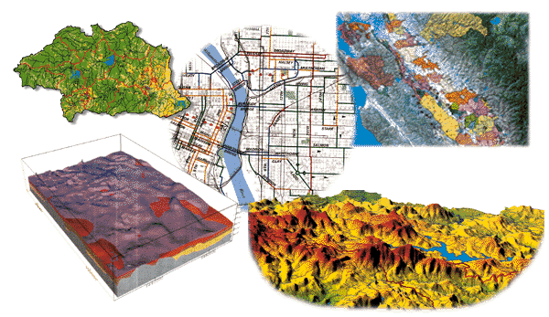
Kartografie pro geografy 1. přednáška 4.10.2018
Přednášející Ing. Václav Šafář,Ph.D.
podzim 2018

Slide 2
Kartografie pro geografy 1. přednáška 4.10.2018
Úvod – studium předmětu kartografie
Postavení kartografie v systému věd
Kartografie jako samostatný vědní obor a její definice
Definice mapy, atlasu, glóbu a produktů digitální kartografie
Struktura a členění kartografie,
Dějiny kartografie

Slide 3
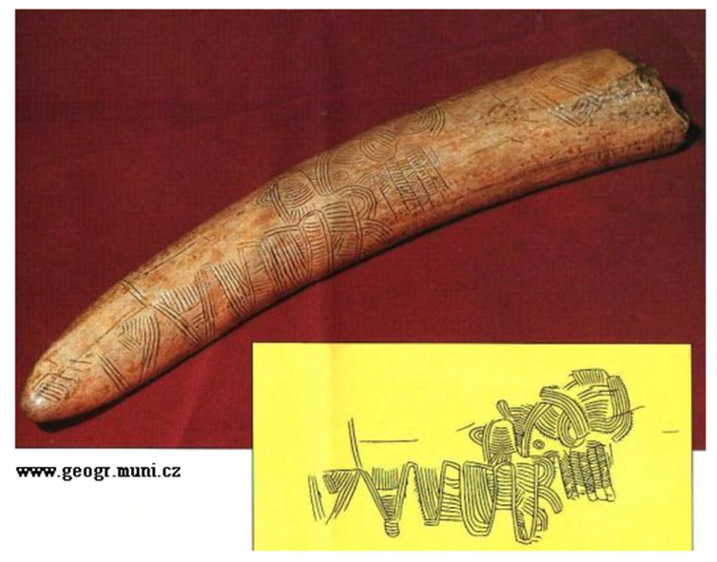
Kartografie je umění kresby map a plánů a patří k nejstarším dovednostem člověka.
Slovo kartografie pochází z řečtiny a skládá se ze slov chartés = list papyru (původní význam) a graphein = rýt, psát.
Úvod – studium předmětu kartografie
Postavení kartografie v systému věd
Kartografie jako samostatný vědní obor a její definice
Definice mapy, atlasu, glóbu a produktů digitální kartografie
Struktura a členění kartografie,
Dějiny kartografie

Slide 4
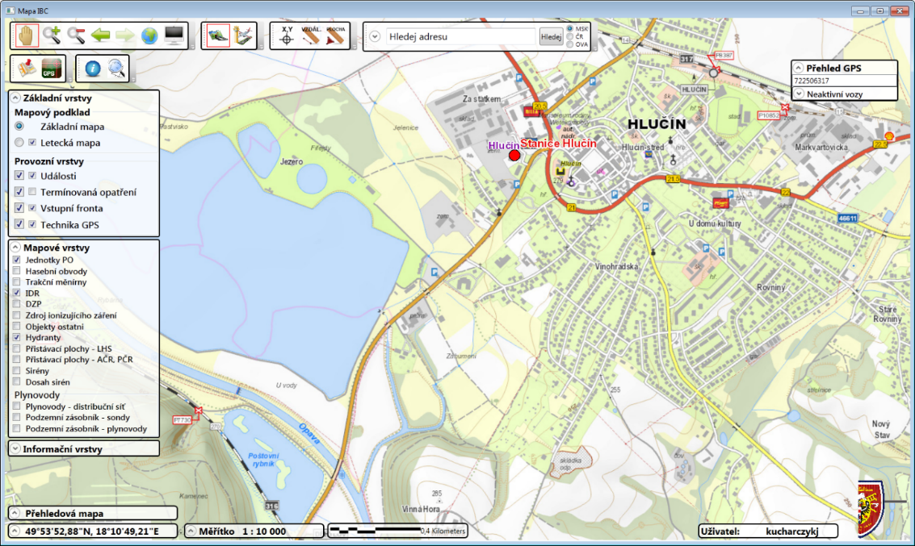
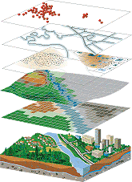
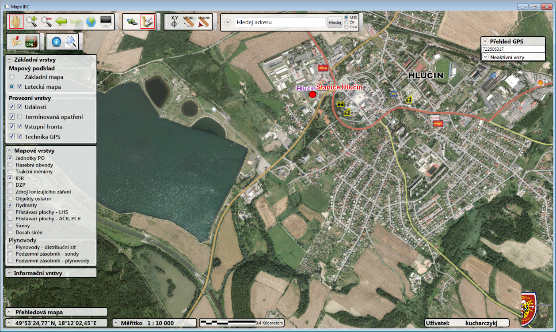
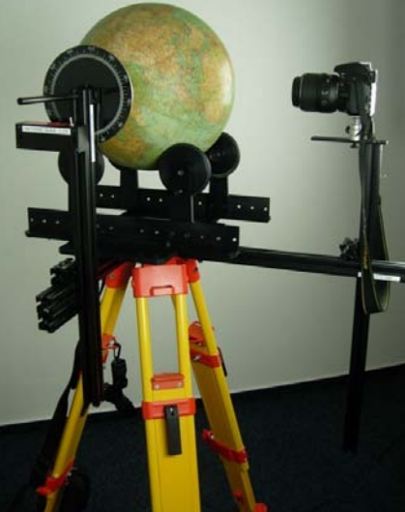
Kartografie je vědní obor, jehož výsledkem jsou kartografická díla mapy, atlasy, glóby ať analogové nebo digitální (počítačová kartografie, GIS, …).
http://chartae-antiquae.cz/cs/globes/25477
Úvod – studium předmětu kartografie
Postavení kartografie v systému věd
Kartografie jako samostatný vědní obor a její definice
Definice mapy, atlasu, glóbu a produktů digitální kartografie
Struktura a členění kartografie,
Dějiny kartografie

Slide 5
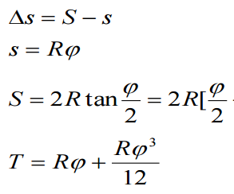
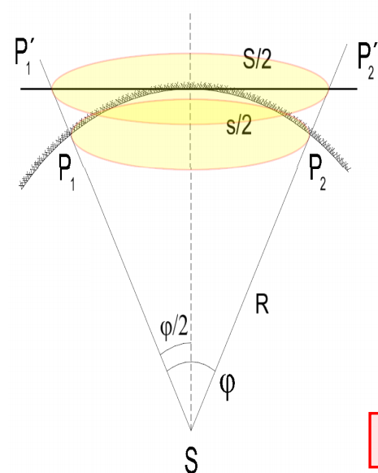
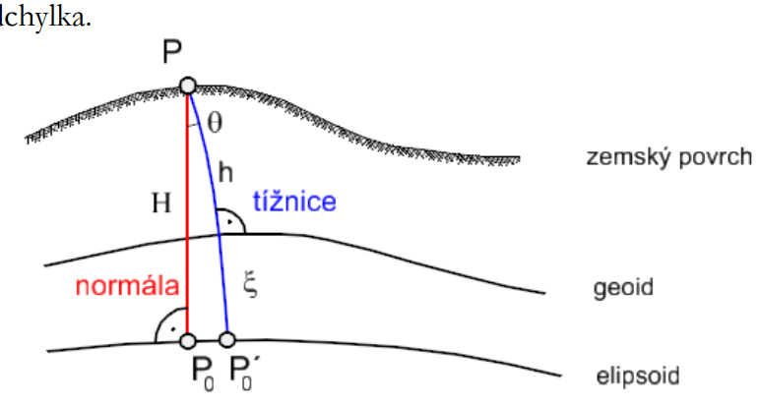
Úkolem kartografie je poznání a výzkum skutečností v prostoru a čase k čemuž kartografie používá specifické matematické a grafické postupy a prostředky.
Úvod – studium předmětu kartografie
Postavení kartografie v systému věd
Kartografie jako samostatný vědní obor a její definice
Definice mapy, atlasu, glóbu a produktů digitální kartografie
Struktura a členění kartografie,
Dějiny kartografie

Slide 6
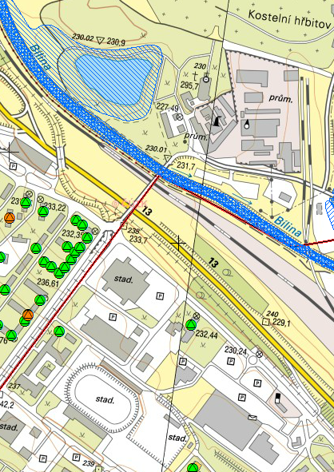
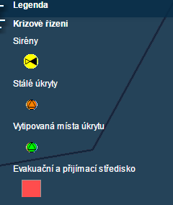
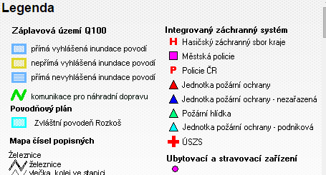
Kartografie se zabývá znázorňováním zemského povrchu, nebeských těles a objektů a zaznamenáváním vztahů a změn mezi znázorňovanými jevy
Úvod – studium předmětu kartografie
Postavení kartografie v systému věd
Kartografie jako samostatný vědní obor a její definice
Definice mapy, atlasu, glóbu a produktů digitální kartografie
Struktura a členění kartografie,
Dějiny kartografie

Slide 7
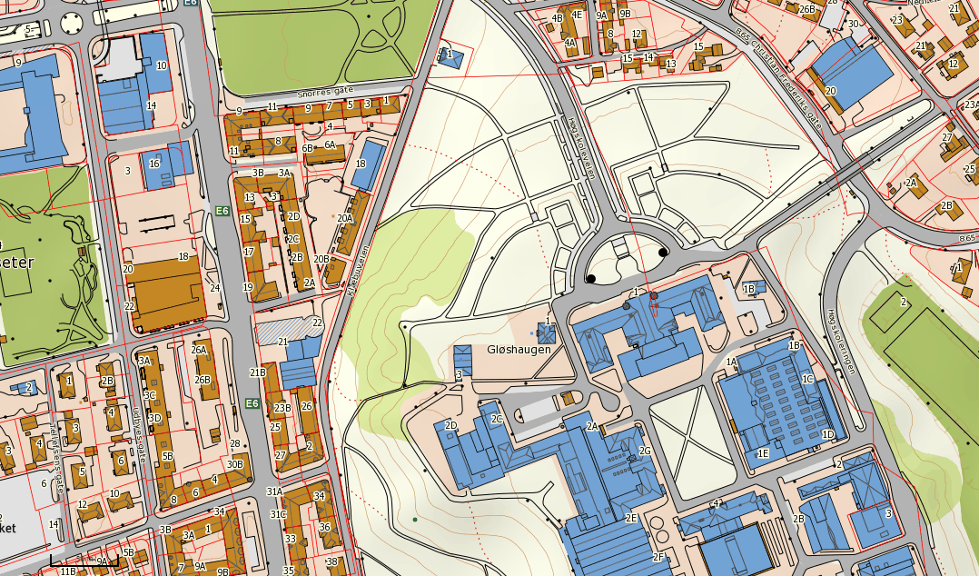
Kartografická produkce každého státu je součástí jeho kultury a měřítkem jeho vyspělosti.
Úvod – studium předmětu kartografie
Postavení kartografie v systému věd
Kartografie jako samostatný vědní obor a její definice
Definice mapy, atlasu, glóbu a produktů digitální kartografie
Struktura a členění kartografie,
Dějiny kartografie

Slide 8
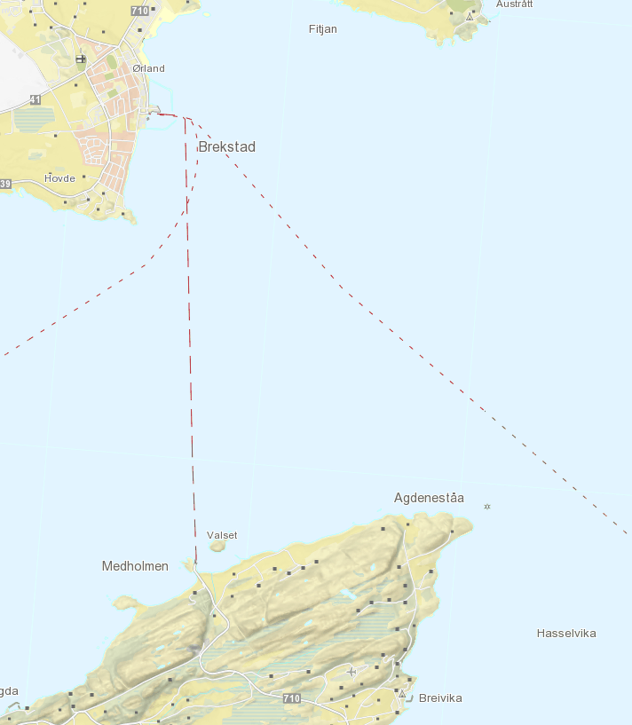
Kartografie slouží k navigaci, orientaci, komunikaci, poznávání světa, vzdělávání, vědeckým výzkumům, řešení problémů ekonomických, zdravotnických, obchodních, vzdělávacích, vojenských a environmen-tálních za pomoci GIS a dalších databází
Úvod – studium předmětu kartografie
Postavení kartografie v systému věd
Kartografie jako samostatný vědní obor a její definice
Definice mapy, atlasu, glóbu a produktů digitální kartografie
Struktura a členění kartografie,
Dějiny kartografie

Slide 9
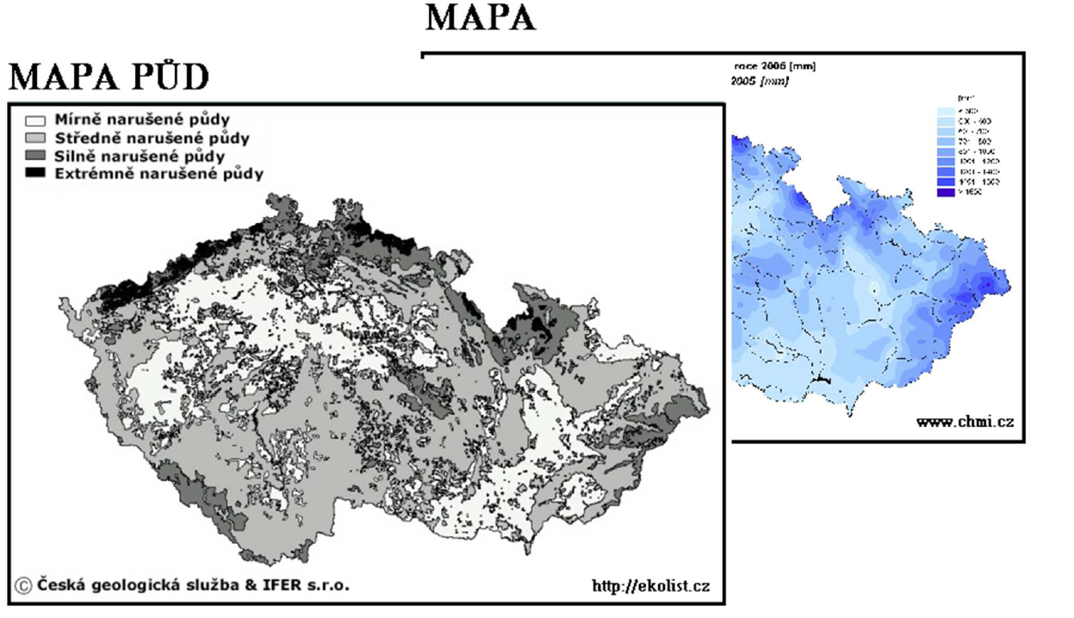
Prakticky všechny obory přírodních, ale i společenských věd, vyjadřují výsledky svého zkoumání v častých případech pomocí technik a postupů vlastních kartografii.
Úvod – studium předmětu kartografie
Postavení kartografie v systému věd
Kartografie jako samostatný vědní obor a její definice
Definice mapy, atlasu, glóbu a produktů digitální kartografie
Struktura a členění kartografie,
Dějiny kartografie

Slide 10
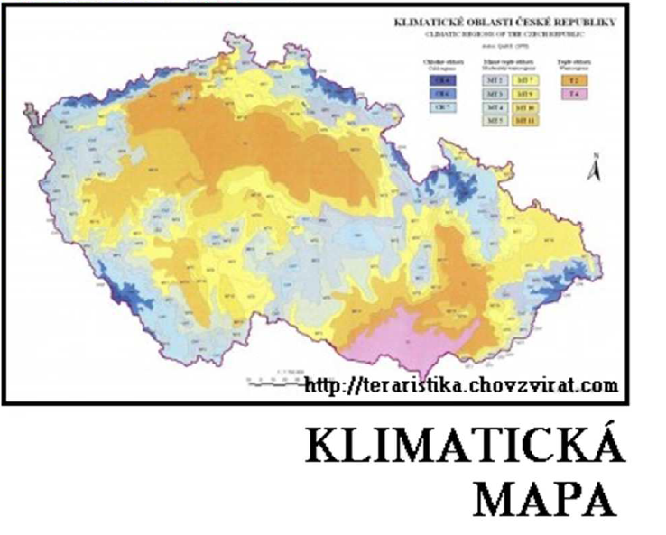
Znázornit pomocí tematické mapy lze data prakticky ze všech vědních oborů, neboť většina údajů tohoto světa se vztahuje k nějakému konkrétnímu bodu, linii nebo plošné oblasti. Z toho důvodu je kartografie hlavním pomocníkem při vyjadřování vztahů a jevů v oblasti geomorfologie, klimatologie, meteorologie, hydrologie a dalších vědních oborů
Úvod – studium předmětu kartografie
Postavení kartografie v systému věd
Kartografie jako samostatný vědní obor a její definice
Definice mapy, atlasu, glóbu a produktů digitální kartografie
Struktura a členění kartografie,
Dějiny kartografie

Slide 11
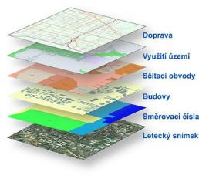
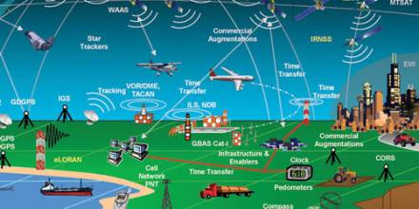
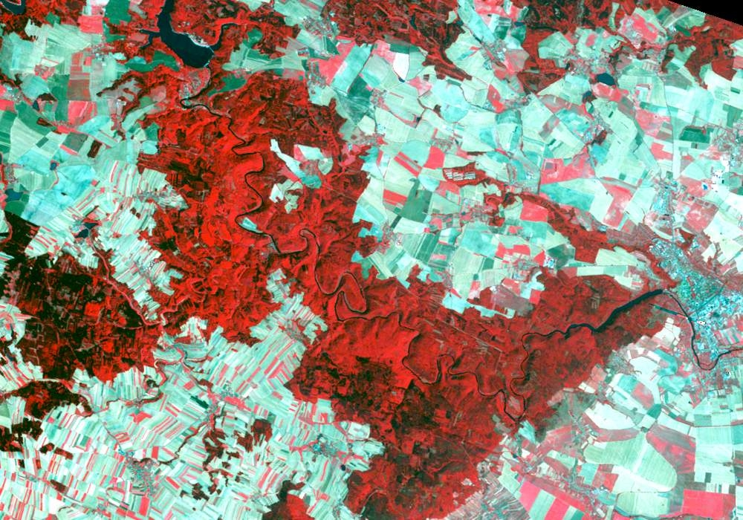
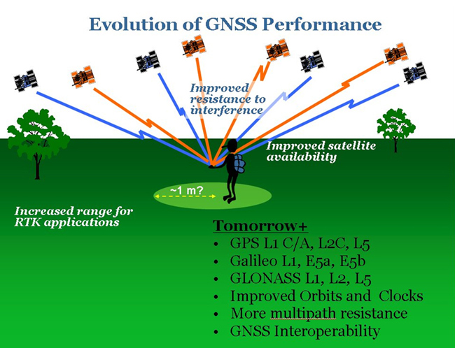
V rámci širšího hlediska můžeme kartografii zařadit do věd o Zemi neboli geověd. Geodézie, geodynamika, gravimetrie, družicová geodézie, GNSS systémy, fotogrammetrie, topografie, geografie, dálkový průzkum Země, GIS a prostorová věda jsou vědy, které úzce spolupracují s kartografií.
Úvod – studium předmětu kartografie
Postavení kartografie v systému věd
Kartografie jako samostatný vědní obor a její definice
Definice mapy, atlasu, glóbu a produktů digitální kartografie
Struktura a členění kartografie,
Dějiny kartografie

Slide 12
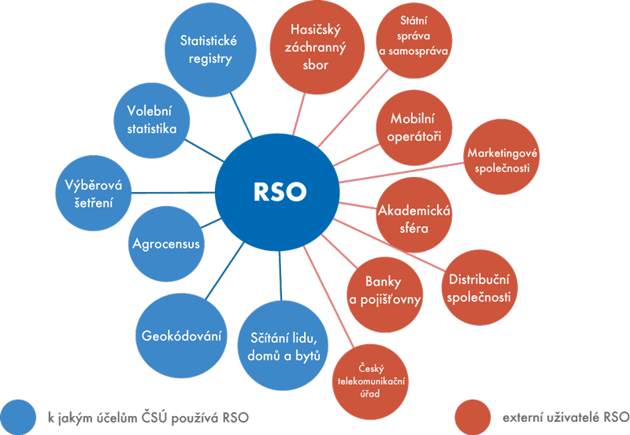
V souvislosti s dynamickým rozvojem informačních technologií v oboru geověd v kartografii řadíme kartografii do skupiny geoinformačních věd.
Úvod – studium předmětu kartografie
Postavení kartografie v systému věd
Kartografie jako samostatný vědní obor a její definice
Definice mapy, atlasu, glóbu a produktů digitální kartografie
Struktura a členění kartografie,
Dějiny kartografie

Slide 13
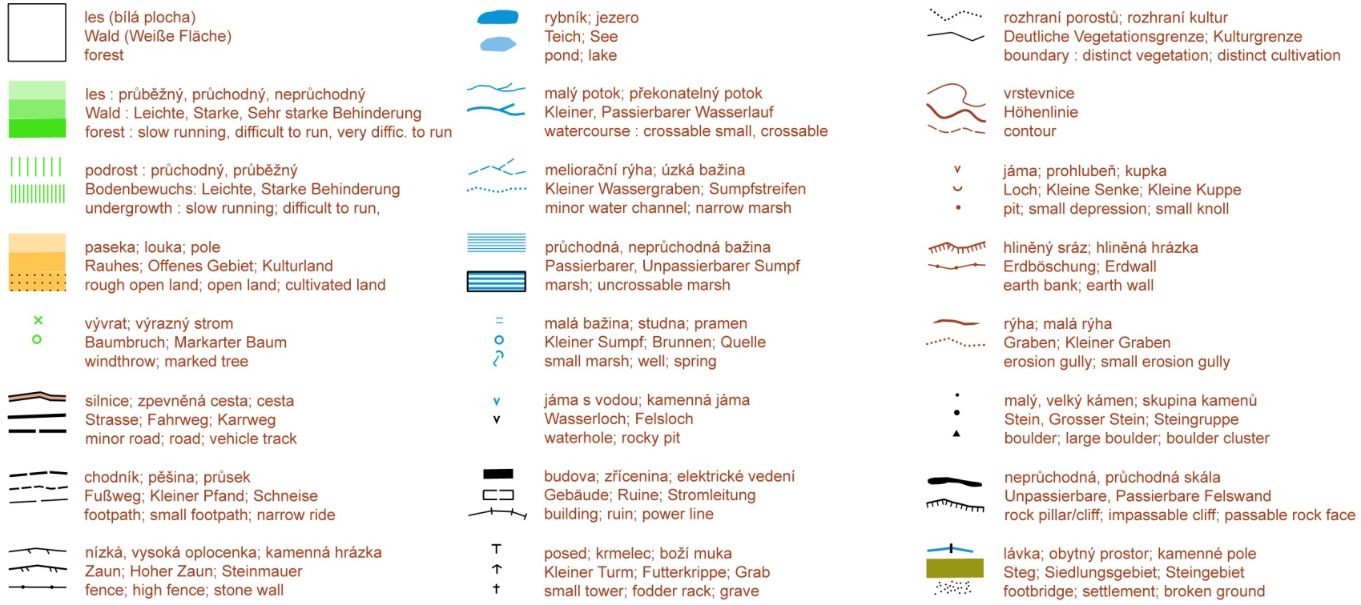
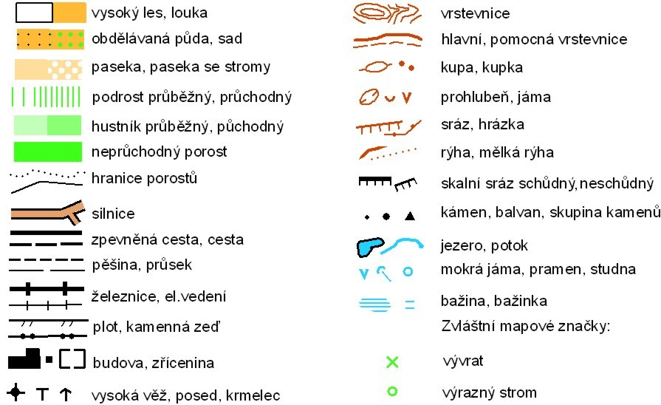
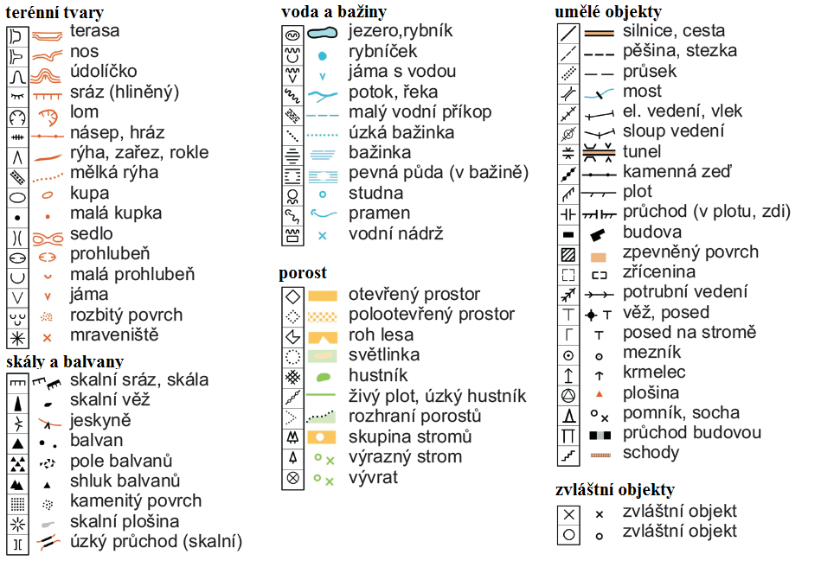
Definice kartografie se mění s časem jako samostatný vědní obor se oddělila od geografie na přelomu 19. a 20. století. Předmětem studia vědeckého oboru kartografie je tvorba a využívání map jako abstraktních modelů prostorového uspořádání skutečnosti a rovněž proces generalizace a interpretace zobrazených jevů pomocí kartografických vyjadřovacích prostředků smluvených znaků, jazyka mapy.
Úvod – studium předmětu kartografie
Postavení kartografie v systému věd
Kartografie jako samostatný vědní obor a její definice
Definice mapy, atlasu, glóbu a produktů digitální kartografie
Struktura a členění kartografie,
Dějiny kartografie

Slide 14
Cílem kartografie je objektivní zobrazení skutečnosti pomocí mapy a analýza vlastního mapového obrazu zachycujícího reálné přírodní i společenské jevy vztahující se k Zemi nebo jiným vesmírným tělesům.
Úvod – studium předmětu kartografie
Postavení kartografie v systému věd
Kartografie jako samostatný vědní obor a její definice
Definice mapy, atlasu, glóbu a produktů digitální kartografie
Struktura a členění kartografie,
Dějiny kartografie

Slide 15
1. Kartografie je věda o sestavování map všech druhů a zahrnuje veškeré operace od počátečního vyměřování až po vydání hotové produkce map.
2. Kartografie je technická disciplína, která studuje a rozvíjí vědeckotechnické metody a procesy sestavování a reprodukce map.
3. Kartografie je praktická činnost, jejímž účelem je vyhotovování map.
4. Kartografie je prostředek jak převést prostorové vztahy předmětů a jevů reálného světa na Zemi do roviny nebo modelového prostoru.
5. Kartografie je umění, věda a technologie vytváření map, včetně jejich studia jako vědeckých dokumentů a uměleckých prací. V této souvislosti mohou být za mapy považovány všechny typy map, dále plány, náčrty, trojrozměrné modely a globusy, zobrazující Zemi nebo nebeskou sféru v jakémkoli měřítku.
Úvod – studium předmětu kartografie
Postavení kartografie v systému věd
Kartografie jako samostatný vědní obor a její definice
Definice mapy, atlasu, glóbu a produktů digitální kartografie
Struktura a členění kartografie,
Dějiny kartografie

Slide 16
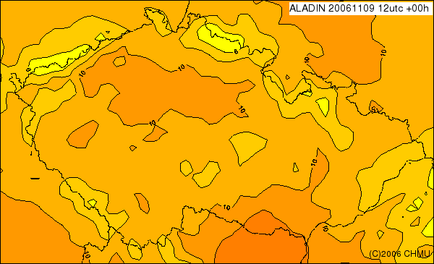
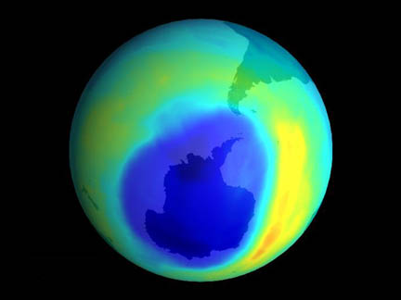
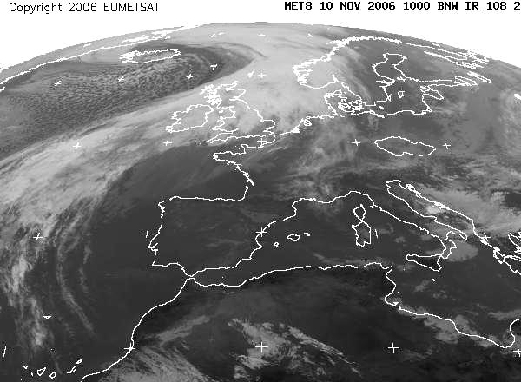
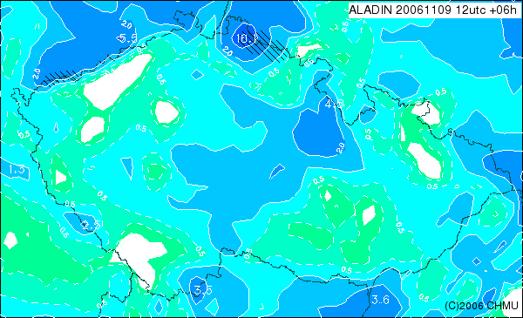
Sestavování druhů map
z dálkový průzkum Země
předpovědní modely
Model Aladin

Slide 17
6. Kartografie je věda o zobrazování a studiu prostorového rozmístění, spojení a vzájemných vazeb jevů přírody a společnosti (i jejich změn v čase) prostřednictvím zvláštních obrazově znakových modelů kartografických vyobrazení.
7. Kartografie je vědní obor zabývající se znázorněním zemského povrchu a nebeských těles a objektů, jevů na nich a jejich vztahů ve formě kartografického díla a dále soubor činností při zpracování a využívání map.
8. Kartografie je unikátní a instinktivní více-rozměrový prostředek pro tvorbu a manipulaci vizuálních (nebo virtuální) reprezentaci geoprostoru (map), které umožňují výzkum, analýzu, pochopení a komunikaci informací o tomto prostoru.
Úvod – studium předmětu kartografie
Postavení kartografie v systému věd
Kartografie jako samostatný vědní obor a její definice
Definice mapy, atlasu, glóbu a produktů digitální kartografie
Struktura a členění kartografie,
Dějiny kartografie

Slide 18
Definice mapy
1. Mapa je zmenšeny generalizovaný konvenční obraz Země, nebeských těles, kosmu či jejich časti, převedený do roviny, nebo zmenšeného prostorového modelu pomoci matematicky definovaných vztahů (kartografickým zobrazením, nebo volným měřítkem digitálního prostorového modelu), ukazující podle zvolených hledisek polohu, stav a vztahy přírodních, socioekonomických a technických objektů a jevů. (volná interpretace normy ČSN 730402)
2. Mapa je zmenšené zevšeobecněné, zobrazeni povrchu Země, ostatních nebeských těles nebo nebeské sféry, sestrojené podle matematických pravidel na rovině a vyjadřující pomocí smluvených znaků rozmístěni a vlastnosti objektů vázaných na jmenované povrchy. (International Cartographic Asociation /ICA/)
Úvod – studium předmětu kartografie
Postavení kartografie v systému věd
Kartografie jako samostatný vědní obor a její definice
Definice mapy, atlasu, glóbu a produktů digitální kartografie
Struktura a členění kartografie,
Dějiny kartografie

Slide 19
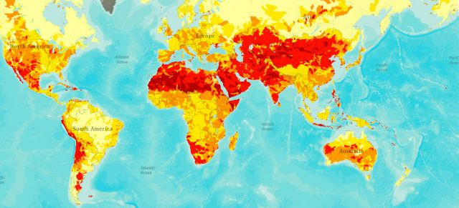
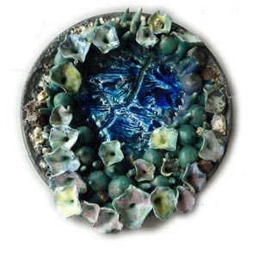
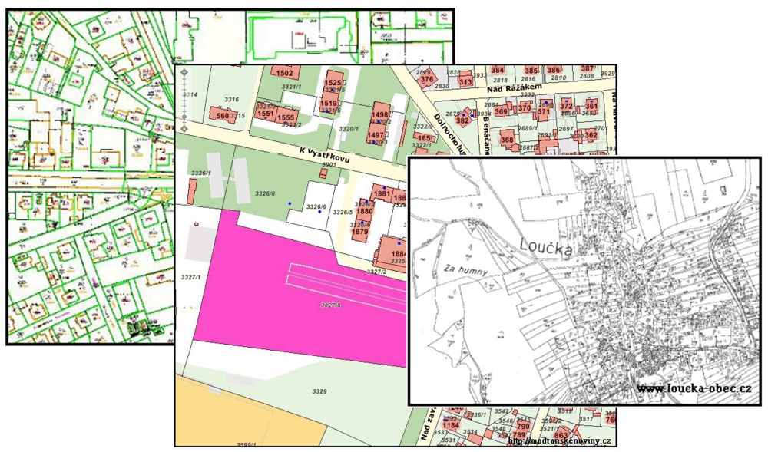
Definice atlasu, glóbu a plánu
Atlas je soubor map zpracovaných podle jednotné koncepce, zpravidla svázaných do jediného knižního svazku
Glóbus je zmenšené zobrazení vesmírného tělesa s mapovým obrazem jeho povrchu
Plán je půdorysné vyjádření objektů malého územního rozsahu ve velkém měřítku bez použití matematicky definovaných vztahů (kartografického zobrazení)
Úvod – studium předmětu kartografie
Postavení kartografie v systému věd
Kartografie jako samostatný vědní obor a její definice
Definice mapy, atlasu, glóbu a produktů digitální kartografie
Struktura a členění kartografie,
Dějiny kartografie

Slide 20
Základní členění kartografie (1) na:
Všeobecnou kartografii tj. nauku o mapách s obecnými přístupy ke studiu map, výkladům mapové symboliky, třídění map, základním uživatelským úlohám, dokumentaci, rozboru map a historii kartografie
Matematickou kartografii tj. teorie zobrazování zemského tělesa na referenční těleso Země (elipsoid, koule) a dále na zobrazovací plochu mapy (rovina), vlastnosti jednotlivých kartografických zobrazení (tvar geografické sítě, průběh jednotlivých zkreslení – délek, úhlů, ploch apod.)
Kartografickou tvorba map, tj. redakce a sestavování map včetně vlastní kartografické činností se sestavováním mapového obrazu (výběr prvků mapy, návrh zobrazení jazyka mapy, generalizace mapového obrazu a výsledné vykreslení mapy)
Úvod – studium předmětu kartografie
Postavení kartografie v systému věd
Kartografie jako samostatný vědní obor a její definice
Definice mapy, atlasu, glóbu a produktů digitální kartografie
Struktura a členění kartografie,
Dějiny kartografie

Slide 21
Základní členění kartografie (2) na:
d) Kartografickou polygrafii a reprodukci tj. na postupy a úkony sloužící pro polygrafické zpracování mapy a rozmnožení a vytištění mapy z podkladů vytvořených v rámci kartografické tvorby
e) Kartometrie tedy měření na mapách a zjišťování kvantitativních údajů z map
f) Morfometrie a určování morfometrických charakteristik z map. V morfometrii i v kartometrii se vlastně jedná o opačné postupy oproti vzniku mapy, protože naměřené údaje z mapy jsou vlastně odhady skutečných údajů.
Úvod – studium předmětu kartografie
Postavení kartografie v systému věd
Kartografie jako samostatný vědní obor a její definice
Definice mapy, atlasu, glóbu a produktů digitální kartografie
Struktura a členění kartografie,
Dějiny kartografie

Slide 22
Základní členění kartografie (3) na:
Kartografické metody výzkumu, které sestává z širokého spektra kartografických otázek: vědecká syntéza a analýza, vyhodnocování kartografických informací obsažených v mapách, problematika matematického a logického zpracování a vyhodnocení map,uživatelské aplikace, obsahovou úplnost, struktura vzájemných vazeb; geometrická přesnost, vhodnosti grafického zobrazení mapových značek
Kartografická informatika (kybernetická kartografie) tj, vazba na geografické informační systémy. Kartografická informatika vytváří simulační matematicko-logické modely geografických reálií. V současnosti bychom do této skupiny mohli řadit i tzv. počítačovou kartografii (počítačové mapování, desktop mapping) neboli tvorbu digitálních map.
Úvod – studium předmětu kartografie
Postavení kartografie v systému věd
Kartografie jako samostatný vědní obor a její definice
Definice mapy, atlasu, glóbu a produktů digitální kartografie
Struktura a členění kartografie,
Dějiny kartografie

Slide 23
Členění kartografie na teoretickou a praktickou
Do teoretické části náležejí:
Dějiny kartografie sledují historický vývoj dějin kartografie, ale zahrnují rovněž hodnocení starých mapových děl …
Matematická kartografie, která pojednává o matematických základech mapy, tedy zobrazení, zkreslení, transformace …
Kartografická generalizace se zabývá problematikou zobecnění a výběru mapového obsahu a přechody od jedné měřítkové řady ke druhé
Kartografická interpretace řeší principy grafického vyjadřování jednotlivých prvků mapy
Kartometrie se zabývá měřením na mapách. Stanovuje z map délky, úhly a plochy daných objektů v terénu.
Úvod – studium předmětu kartografie
Postavení kartografie v systému věd
Kartografie jako samostatný vědní obor a její definice
Definice mapy, atlasu, glóbu a produktů digitální kartografie
Struktura a členění kartografie,
Dějiny kartografie

Slide 24
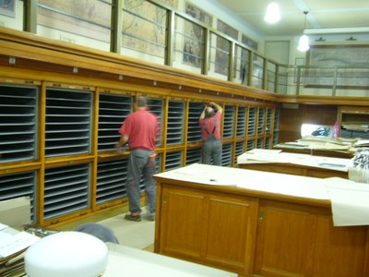
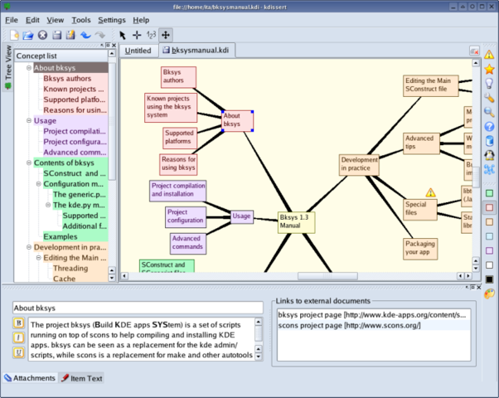
Členění kartografie na teoretickou a praktickou
Do praktické části náležejí:
Kartografická dokumentace, při které se shromažďují publikovaná kartografická díla.
Sestavování a redakce map zahrnující práce spojené s tvorbou map a digitálních geografických informačních systémů.
Kartografická reprodukce, která se zabývá pracemi při rozmnožování, tisku a šíření kartografických děl a produktů.
Úvod – studium předmětu kartografie
Postavení kartografie v systému věd
Kartografie jako samostatný vědní obor a její definice
Definice mapy, atlasu, glóbu a produktů digitální kartografie
Struktura a členění kartografie,
Dějiny kartografie

Slide 25
Členění kartografie podle typu technologie použité při tvorbě a presentaci kartografických děl:
Podle použití technologie na výrobu kartografického produktu lze rozdělit na postupy čistě analogové nebo digitální nebo jejich kombinaci
Podle typu vstupních a výstupních dat na rastrová a vektorová s jejich výhodami a nevýhodami
Podle typů presentace lze rozdělit kartografii na interaktivní, multimediální, webovou, kybernetickou, prostorově geoinforma
ční, …
Úvod – studium předmětu kartografie
Postavení kartografie v systému věd
Kartografie jako samostatný vědní obor a její definice
Definice mapy, atlasu, glóbu a produktů digitální kartografie
Struktura a členění kartografie,
Dějiny kartografie

Slide 26
Členění kartografie podle typu a obsahu kartografických děl na:
Všeobecně fyzicko-zeměpisné mapy
Námořní, vojenské a topografické mapy
Letecké, navigační, turistické a cestovní mapy
Velko, středně a malo měřítkové mapy
Národohospodářské mapy
Mapy tematické - geomorfologické, klimatické, hydrologické, tektonické, botanické, půdní, zoogeografické
Mapy sociálně ekonomické
Mapy katastrální
Kartogramy a kartodiagramy
Kartografická díla v geografických informačních systémech a geoinformačních technologiích
Úvod – studium předmětu kartografie
Postavení kartografie v systému věd
Kartografie jako samostatný vědní obor a její definice
Definice mapy, atlasu, glóbu a produktů digitální kartografie
Struktura a členění kartografie,
Dějiny kartografie

Slide 27
Geoinformační
technologie
Geografické informační systémy
Dálkový průzkum Země
Foto-grammetrie
Polohové a navigační systémy
Geostatistika
Počítačová kartografie
Úvod – studium předmětu kartografie
Postavení kartografie v systému věd
Kartografie jako samostatný vědní obor a její definice
Definice mapy, atlasu, glóbu a produktů digitální kartografie
Struktura a členění kartografie,
Dějiny kartografie

Slide 28
Úvod – studium předmětu kartografie
Postavení kartografie v systému věd
Kartografie jako samostatný vědní obor a její definice
Definice mapy, atlasu, glóbu a produktů digitální kartografie
Struktura a členění kartografie,
Dějiny kartografie

Slide 29
Úvod – studium předmětu kartografie
Postavení kartografie v systému věd
Kartografie jako samostatný vědní obor a její definice
Definice mapy, atlasu, glóbu a produktů digitální kartografie
Struktura a členění kartografie,
Dějiny kartografie

Slide 30
Úvod – studium předmětu kartografie
Postavení kartografie v systému věd
Kartografie jako samostatný vědní obor a její definice
Definice mapy, atlasu, glóbu a produktů digitální kartografie
Struktura a členění kartografie,
Dějiny kartografie

Slide 31
Úvod – studium předmětu kartografie
Postavení kartografie v systému věd
Kartografie jako samostatný vědní obor a její definice
Definice mapy, atlasu, glóbu a produktů digitální kartografie
Struktura a členění kartografie,
Dějiny kartografie

Slide 32
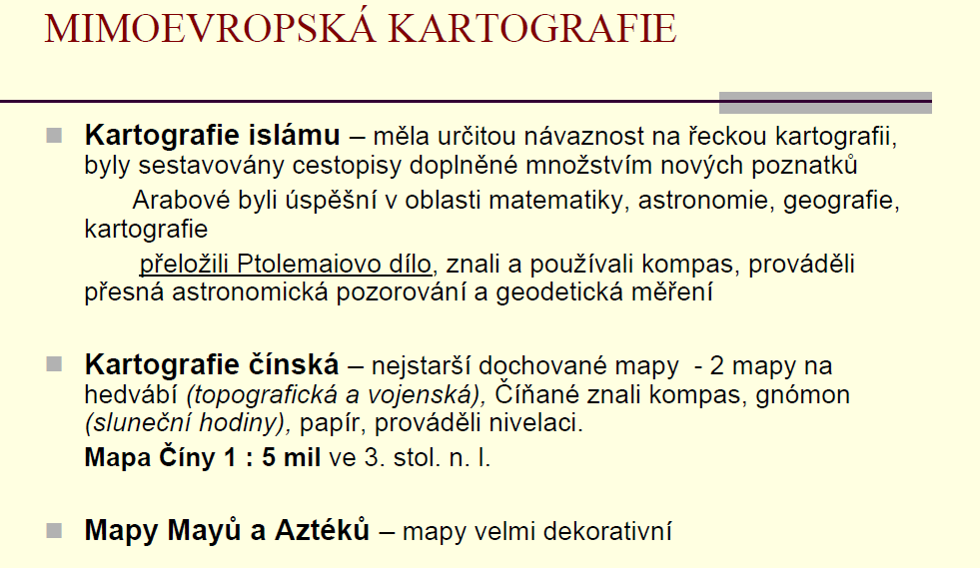
Úvod – studium předmětu kartografie
Postavení kartografie v systému věd
Kartografie jako samostatný vědní obor a její definice
Definice mapy, atlasu, glóbu a produktů digitální kartografie
Struktura a členění kartografie,
Dějiny kartografie

Slide 33
Úvod – studium předmětu kartografie
Postavení kartografie v systému věd
Kartografie jako samostatný vědní obor a její definice
Definice mapy, atlasu, glóbu a produktů digitální kartografie
Struktura a členění kartografie,
Dějiny kartografie

Slide 34
Úvod – studium předmětu kartografie
Postavení kartografie v systému věd
Kartografie jako samostatný vědní obor a její definice
Definice mapy, atlasu, glóbu a produktů digitální kartografie
Struktura a členění kartografie,
Dějiny kartografie

Slide 35
Úvod – studium předmětu kartografie
Postavení kartografie v systému věd
Kartografie jako samostatný vědní obor a její definice
Definice mapy, atlasu, glóbu a produktů digitální kartografie
Struktura a členění kartografie,
Dějiny kartografie

Slide 36
Úvod – studium předmětu kartografie
Postavení kartografie v systému věd
Kartografie jako samostatný vědní obor a její definice
Definice mapy, atlasu, glóbu a produktů digitální kartografie
Struktura a členění kartografie,
Dějiny kartografie

Slide 37
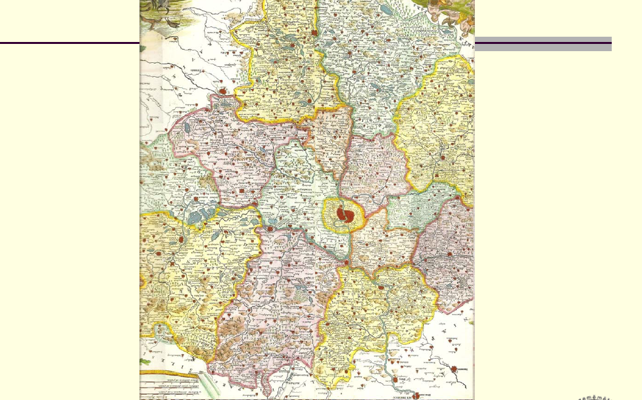
Aretinova mapa Čech 1690
Úvod – studium předmětu kartografie
Postavení kartografie v systému věd
Kartografie jako samostatný vědní obor a její definice
Definice mapy, atlasu, glóbu a produktů digitální kartografie
Struktura a členění kartografie,
Dějiny kartografie

Slide 38
Úvod – studium předmětu kartografie
Postavení kartografie v systému věd
Kartografie jako samostatný vědní obor a její definice
Definice mapy, atlasu, glóbu a produktů digitální kartografie
Struktura a členění kartografie,
Dějiny kartografie

Slide 39
Úvod – studium předmětu kartografie
Postavení kartografie v systému věd
Kartografie jako samostatný vědní obor a její definice
Definice mapy, atlasu, glóbu a produktů digitální kartografie
Struktura a členění kartografie,
Dějiny kartografie

Slide 40
Úvod – studium předmětu kartografie
Postavení kartografie v systému věd
Kartografie jako samostatný vědní obor a její definice
Definice mapy, atlasu, glóbu a produktů digitální kartografie
Struktura a členění kartografie,
Dějiny kartografie

Slide 41
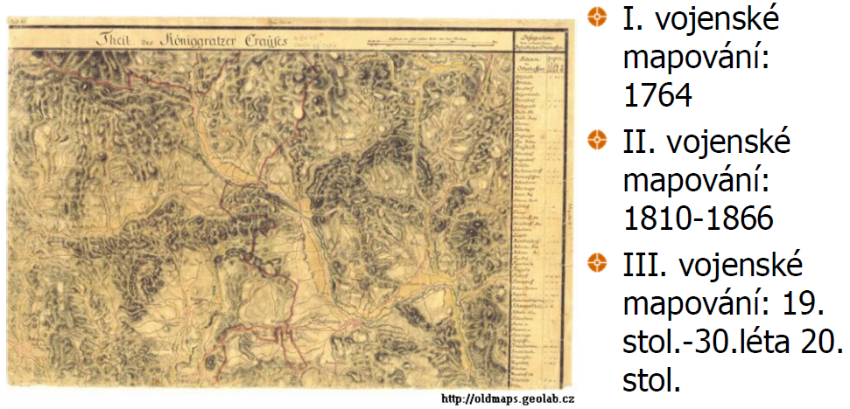
VOJENSKÉ MAPOVÁNÍ V ČESKÝCH ZEMÍCH
Úvod – studium předmětu kartografie
Postavení kartografie v systému věd
Kartografie jako samostatný vědní obor a její definice
Definice mapy, atlasu, glóbu a produktů digitální kartografie
Struktura a členění kartografie,
Dějiny kartografie

Slide 42
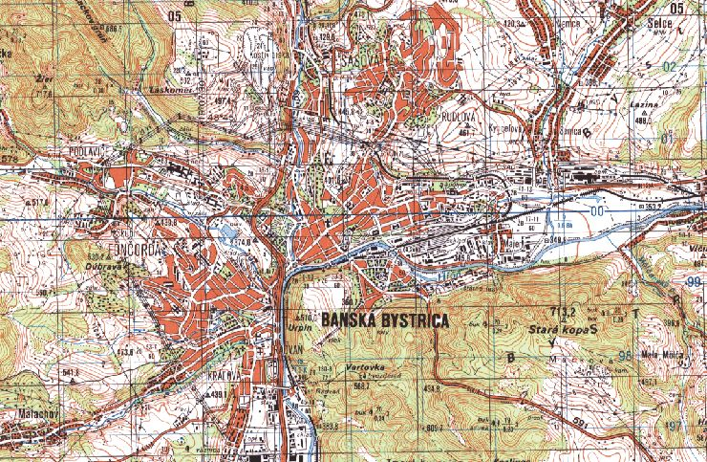
VOJENSKÉ MAPOVÁNÍ V ČSSR OD ROKU 1953
Úvod – studium předmětu kartografie
Postavení kartografie v systému věd
Kartografie jako samostatný vědní obor a její definice
Definice mapy, atlasu, glóbu a produktů digitální kartografie
Struktura a členění kartografie,
Dějiny kartografie

Slide 43
SOUČASNÁ STÁTNÍ PRODUKCE
www.cuzk.cz/Urady/Zememericky-urad/Zememericky-urad.aspx
Úvod – studium předmětu kartografie
Postavení kartografie v systému věd
Kartografie jako samostatný vědní obor a její definice
Definice mapy, atlasu, glóbu a produktů digitální kartografie
Struktura a členění kartografie,
Dějiny kartografie

Slide 44
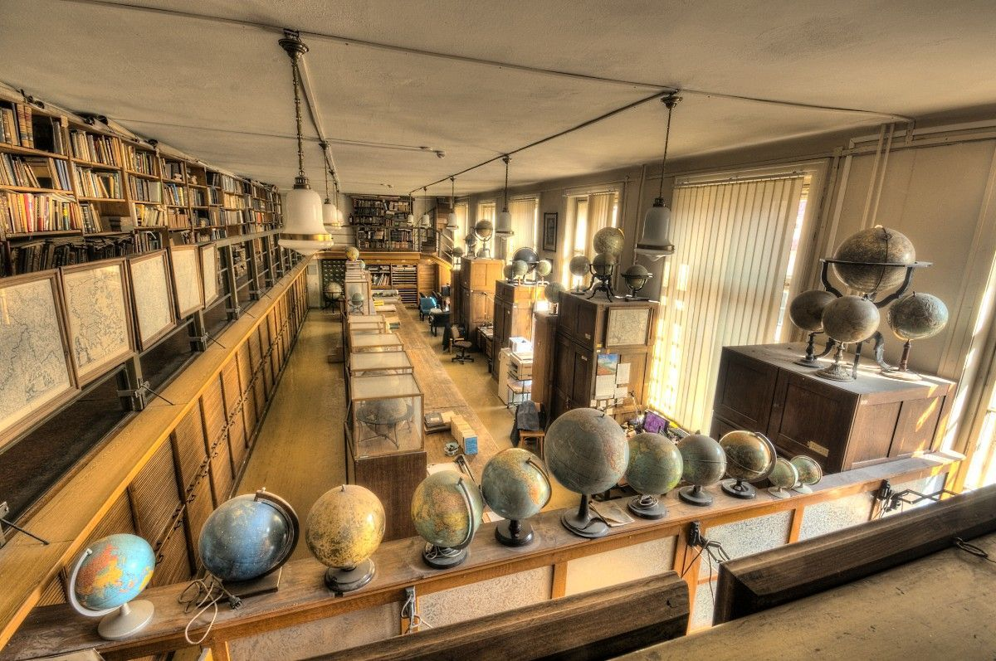
Úvod – studium předmětu kartografie
Postavení kartografie v systému věd
Kartografie jako samostatný vědní obor a její definice
Definice mapy, atlasu, glóbu a produktů digitální kartografie
Struktura a členění kartografie,
Dějiny kartografie

Slide 45
Úvod – studium předmětu kartografie
Postavení kartografie v systému věd
Kartografie jako samostatný vědní obor a její definice
Definice mapy, atlasu, glóbu a produktů digitální kartografie
Struktura a členění kartografie,
Dějiny kartografie

